Slide 1

Tiết 16
Tập làm văn
LUYỆN TẬP
TẠO LẬP VĂN BẢN

Slide 2
I. TÌM HIỂU BÀI
ĐỀ BÀI:
Em cần viết một bức thư để tham gia cuộc thi viết thư cho Liên minh Bưu chính Quốc tế (UPU) tổ chức với đề tài: Thư cho một người bạn nước ngoài để bạn hiểu về đất nước mình.

Slide 3
II. LUYỆN TẬP THỰC HÀNH
Em sẽ viết cho ai ?
Viết để lam gì ?
Viết cái gì ?
1.Định hướng
Viết cho một người bạn nước ngoài.
Viết để bạn hiểu về đất nước của mình.
Truyền thống lịch sử, cảnh đẹp thiên nhiên, những đặc sắc về văn hóa và phong tục của đất nước Việt Nam.

Slide 4
2. Lập dàn bài
Em sẽ định hướng cách viết ba phần của dàn bài như thế nào ?
a. Mở bài:
Địa điểm viết thư.
Lời chào. Lời xưng hô, hỏi thăm sức khỏe bạn, gia đình bạn.
Lí do viết thư ( ca ngợi đất nước)

Slide 5
b.Nội dung bức thư
Giới thiệu đất nước mình:
- Vẻ đẹp tự nhiên: bờ biển dài với nhiều sản vật quý hiếm, có nhiều danh lam thắng cảnh:
- Truyền thống lịch sử:
+ Trải qua nhiều cuộc kháng chiến và giành thắng lợi vẻ vang.
- Bản sắc văn hóa dân tộc: Tết, lễ hội…
c.Kết bài :
- Lời chào.
- Lời chúc.
- Lời mời.

Slide 6
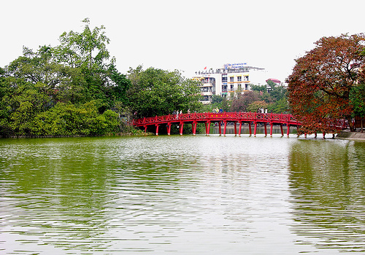
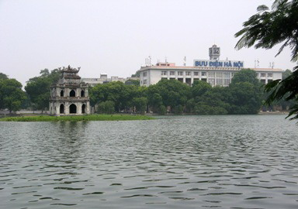
HÀ NỘI

Slide 7
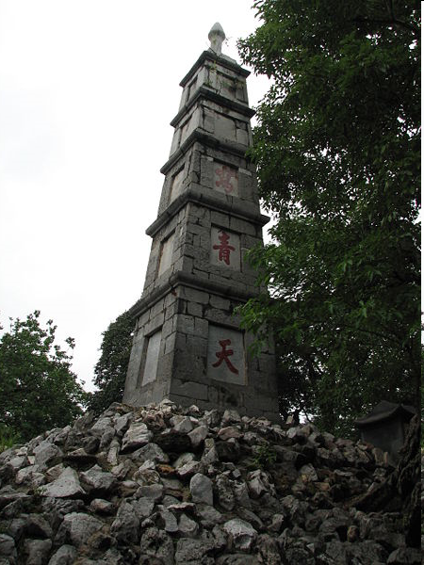

HUẾ

Slide 8


NHA TRANG

Slide 9
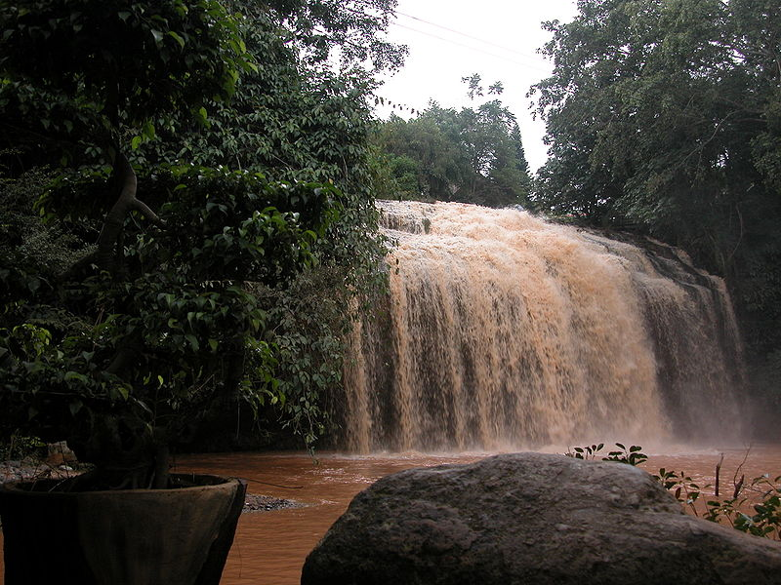

ĐÀ LẠT

